Slide 1
三.有限维概率分布
马尔可夫链{X(t),t= t₀, t₀, t₀, ····}在初始时刻t₀的概率分布：
P_{j}(t₀) = P{X(t₀)=j}, j=0,1,2, ····
称为初始分布.
初始分布与转移概率完全地确定了马尔可夫链的任何有限维分布.

Slide 2
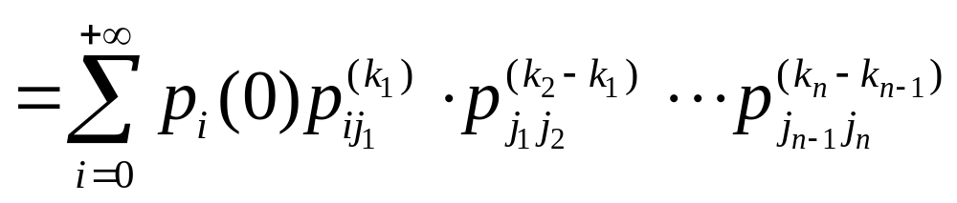
定理：
设齐次马尔可夫链 {X(n),n= 0, 1, 2, ····}的状态空间 S= {0, 1, 2, ···, i,···}, 则对任意 n 个非负整数k₁< k₂ < ···· < k_{n}}和S内的任意n个状态j₁, j₂, ···· , j_{n} ,有

Slide 3




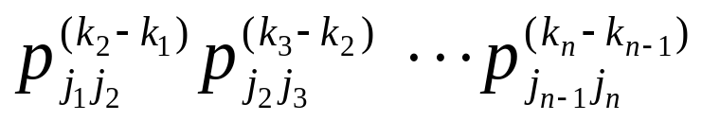
证
由概率的乘法公式和马尔可夫性

Slide 4
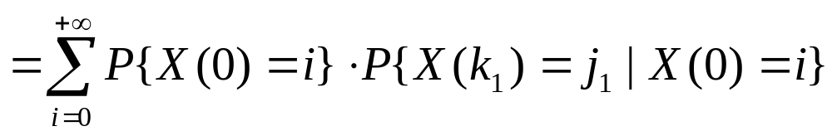

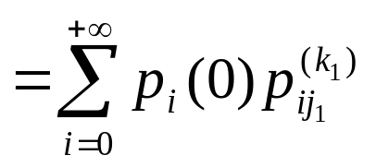
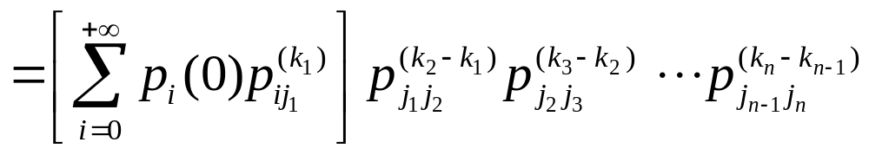
由全概率公式,上式等号右端第一因式化为
于是得到
证毕

Slide 5
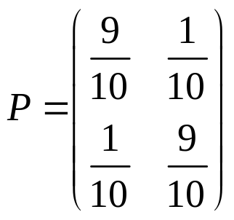
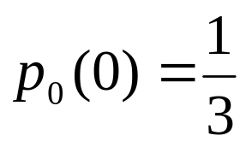
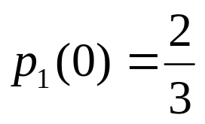
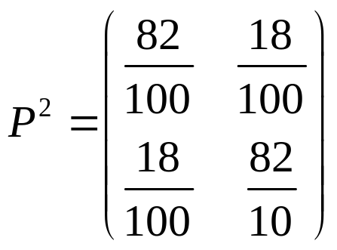

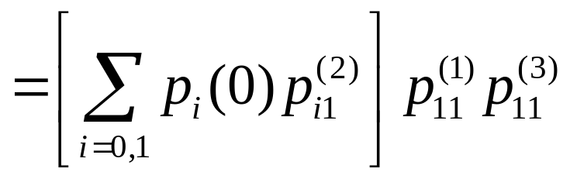
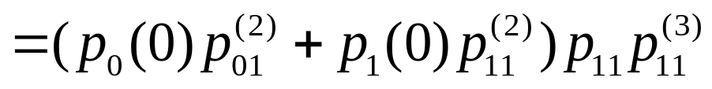
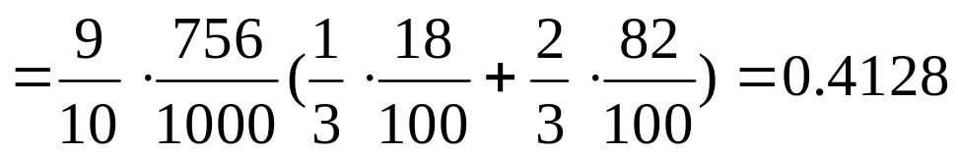
例6
在本节例5中,设初始时输入0和1的概率分别为1/3和2/3,求第2、3、6步都传输出1的概率.
解
由题设知
故

Slide 6
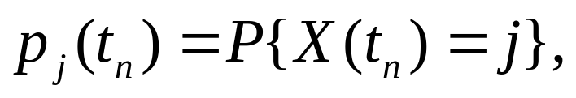

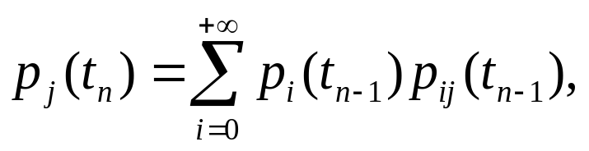
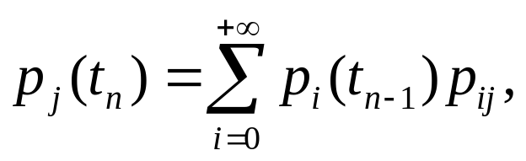
马尔可夫链在任何时刻 t_{n} 的一维概率分布
又称为绝对概率,或称为瞬时概率.
由全概率公式得
如果马尔可夫链具有齐次性,那么上式化为

Slide 7
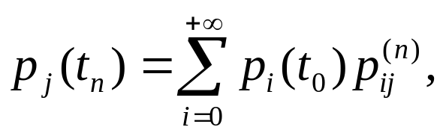

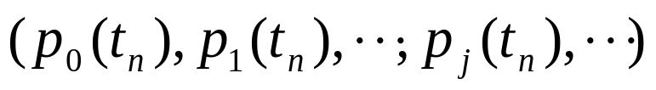
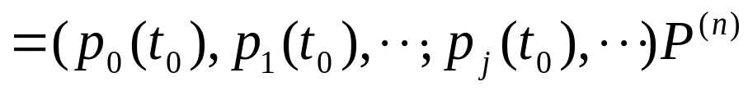
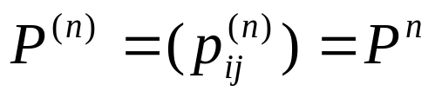
由上式递推得到
式中t₀是初始时刻.
上式表明:齐次马尔可夫链在时刻t_{n}的瞬时概率完全地由初始分布和 n步转移概率所确定.
写成向量形式得
n步转移概率矩阵

Slide 8
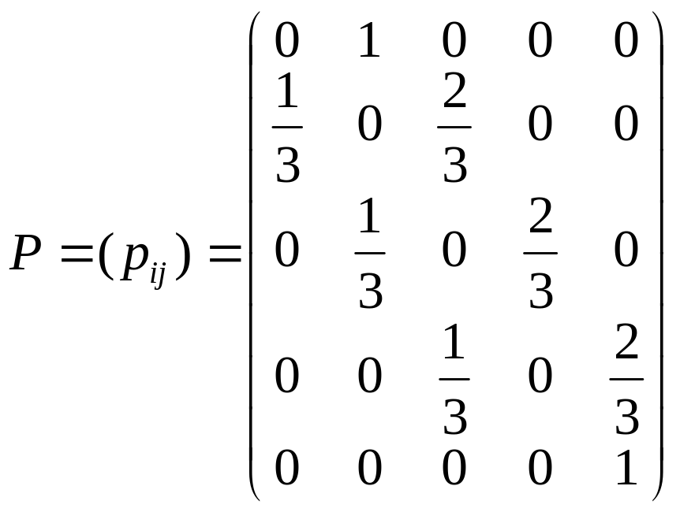
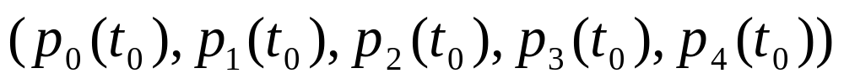
例7
本节例2中,设质点在初始时刻 t₀恰处在状态2,
试求在t₂时刻,质点处在各个状态的概率.
即：已知：
=(0,0,1,0,0)

Slide 9
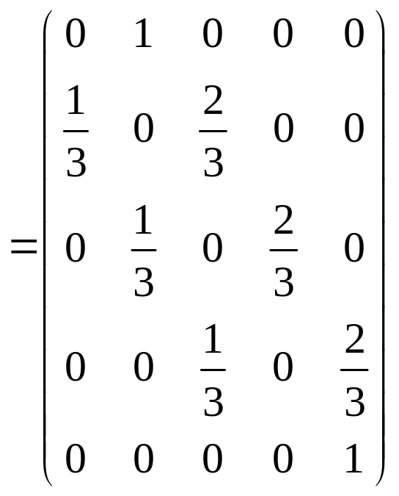
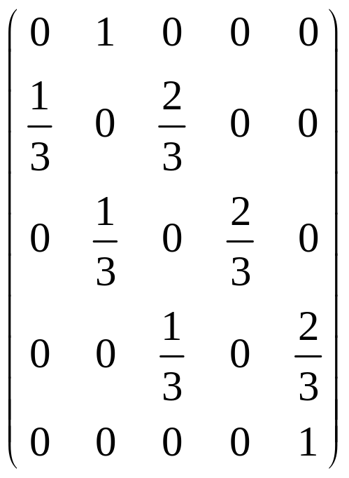

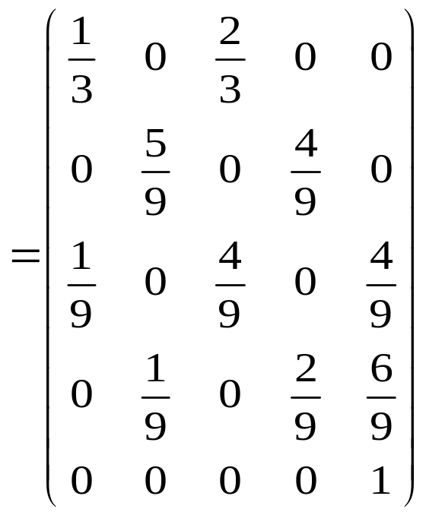
故：

Slide 10
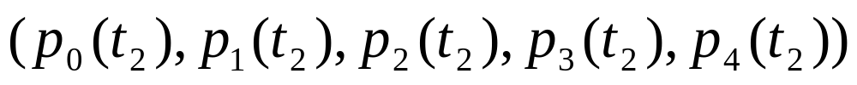
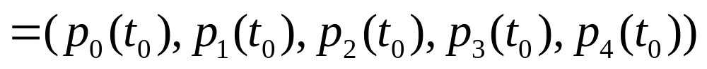

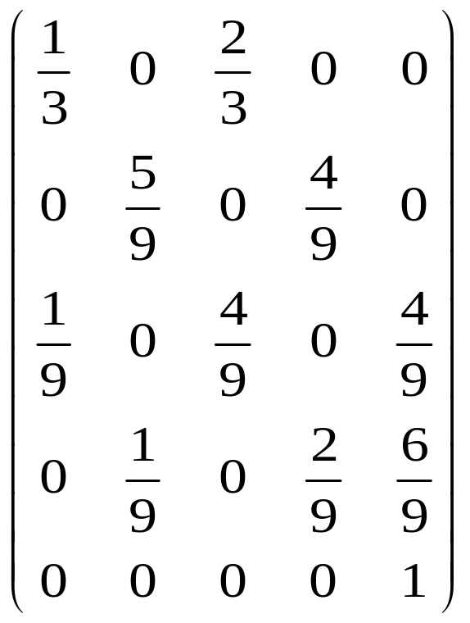
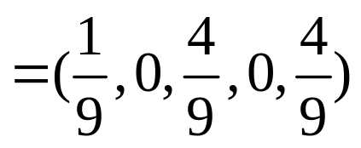
=(0,0,1,0,0)

Slide 11

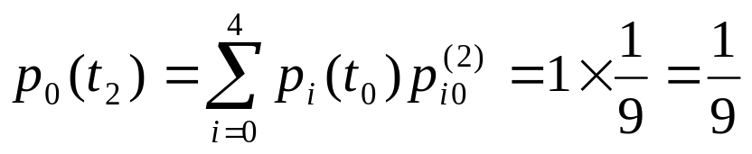
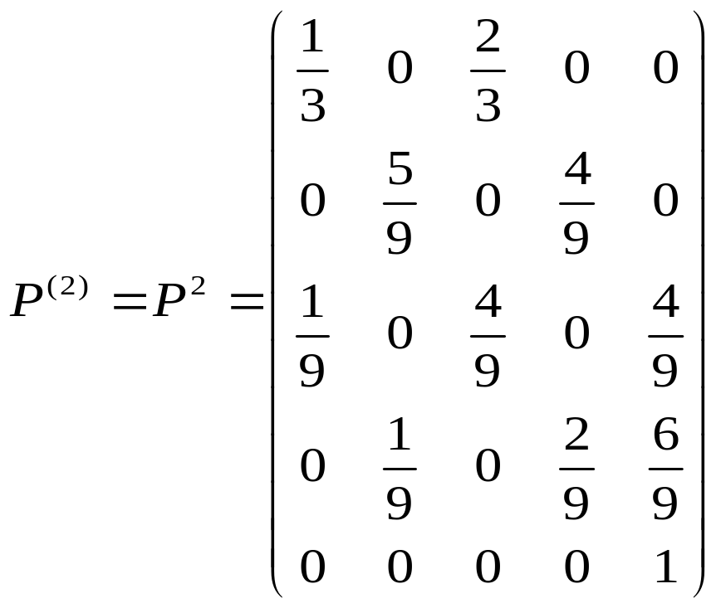
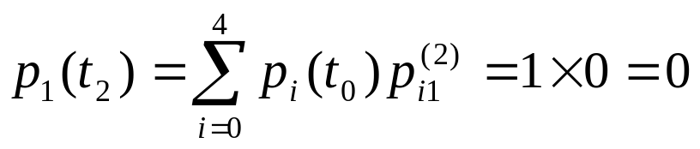
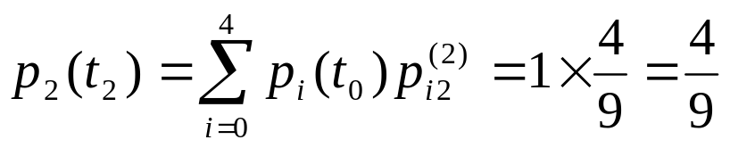
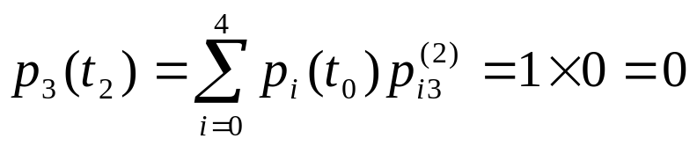
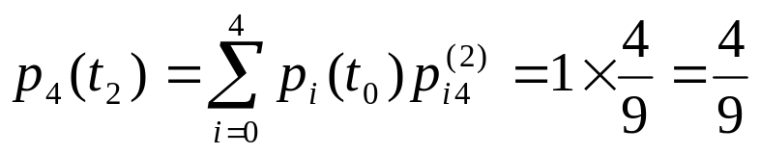
或者(解2)

Slide 12
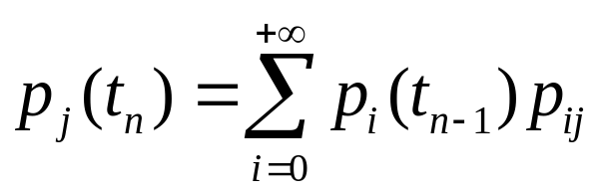
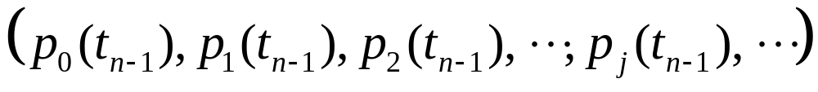
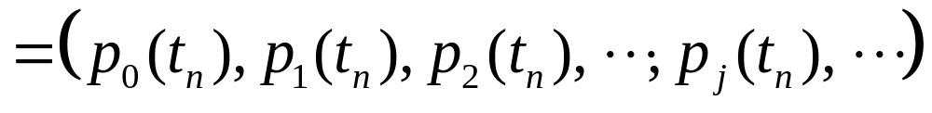
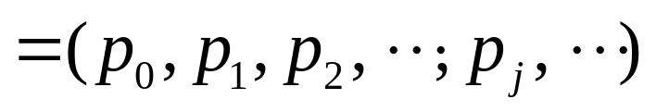
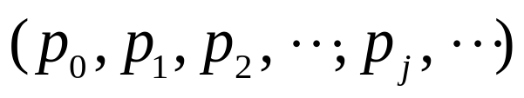
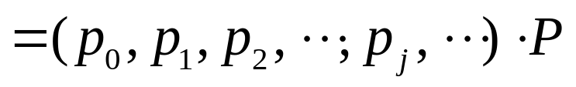
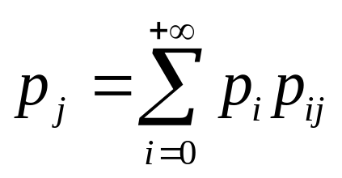
四.平稳分布
对于齐次马尔可夫链
如果一维分布 p_{j} (t_{n})与 t_{n}无关,即：
此时：
即：

Slide 13
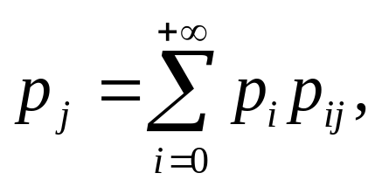

于是有
定义4 对于齐次马尔可夫链{X(t),t= t₀, t₁, t₂, ····},如果存在概率分布 p_{j} ,j=0,1,2, ····满足
则称p_{j} ,j=0,1,2, ····为平稳分布,
称X(t)具有平稳性,是平稳齐次马尔可夫链.

Slide 14
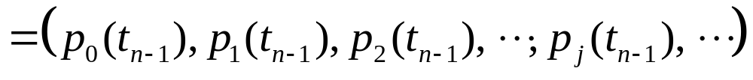
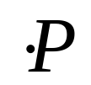
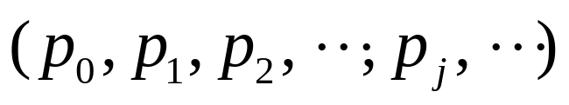
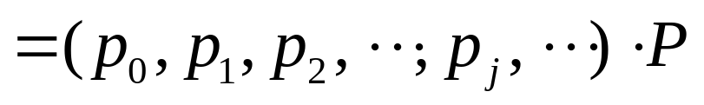
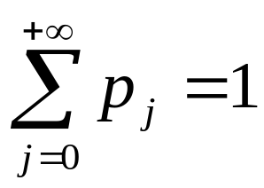
此时：
即：
另外有：

Slide 15


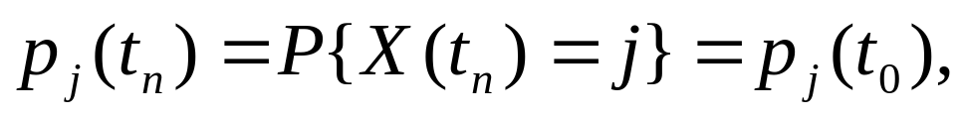
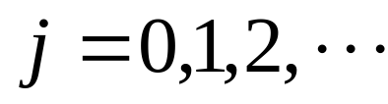

定理 如果齐次马尔可夫链{X(t),t= t₀, t₁, t₂, ····},的初始分布
是一个平稳分布,则

Slide 16
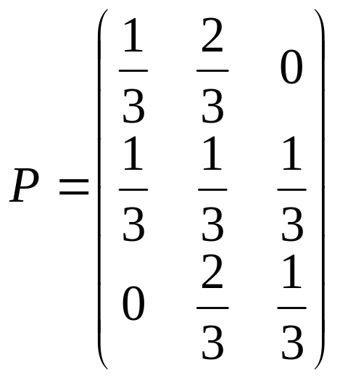




例8
设齐次马尔可夫链 {X(n),n= 0, 1, 2, ····}的转移概率矩阵为
且初始概率分布为
(1)求
(2)求
(3)求平稳分布

Slide 17




解
(1)

Slide 18




(2)

Slide 19








(3)
平稳分布(P₁,P₂,P₃)满足
即：
解之得
故平稳分布为

Slide 20







例9
带一个反射壁的一维随机游动,以 X(t_{n}) =j表示在时刻 t_{n}粒子处于j状态,状态空间S={0,1,2, ···,j,···}
转移概率
求平稳分布

Slide 21



转移概率
解
根据题设条件，知
转移概率矩阵
平稳分布
应满足

Slide 22






即应满足
由(1)得
(4),
由(2)得

Slide 23





得到
(5)
由(4),(5)得
当p/q<1时,即当p<q时,解得
代入(5)式得平稳分布
而当p≥q时,不存在平稳分布.

